Slide 1
RH
software

Slide 2
RH
software
La empresa de recursos humanos enfrenta problemas críticos en la gestión de empleados, liquidación de nóminas y notificaciones debido a procesos manuales y desorganizados. Esta situación genera ineficiencias y errores que impactan negativamente en la operatividad, elevando los costos administrativos y reduciendo la satisfacción de empleados y administradores. Los procesos manuales actuales son propensos a errores en cálculos y pérdida de documentos, y la falta de un sistema centralizado dificulta la gestión de la información. Además, la ausencia de notificaciones automatizadas impide una comunicación eficiente, afectando la toma de decisiones y la retención de empleados.

Slide 3
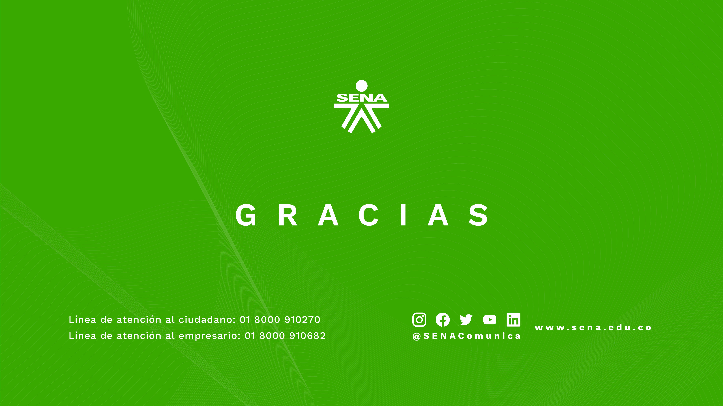
ROLES DEL EQUIPO DE TRABAJO
Nombre | Rol | Funciones principales
Alirio Donoso | Frontend | - Diseño de interfaces Desarrollo de vistas, Implementación de estilos y componentes visuales
Kenner Calderón | Backend | - Gestión de la base de datos Desarrollo de la lógica del servidor, implementación de APIs y servicios
Andrea Silva | Tester | - Pruebas funcionales, Pruebas de integración, reporte y seguimiento de bugs

Slide 4

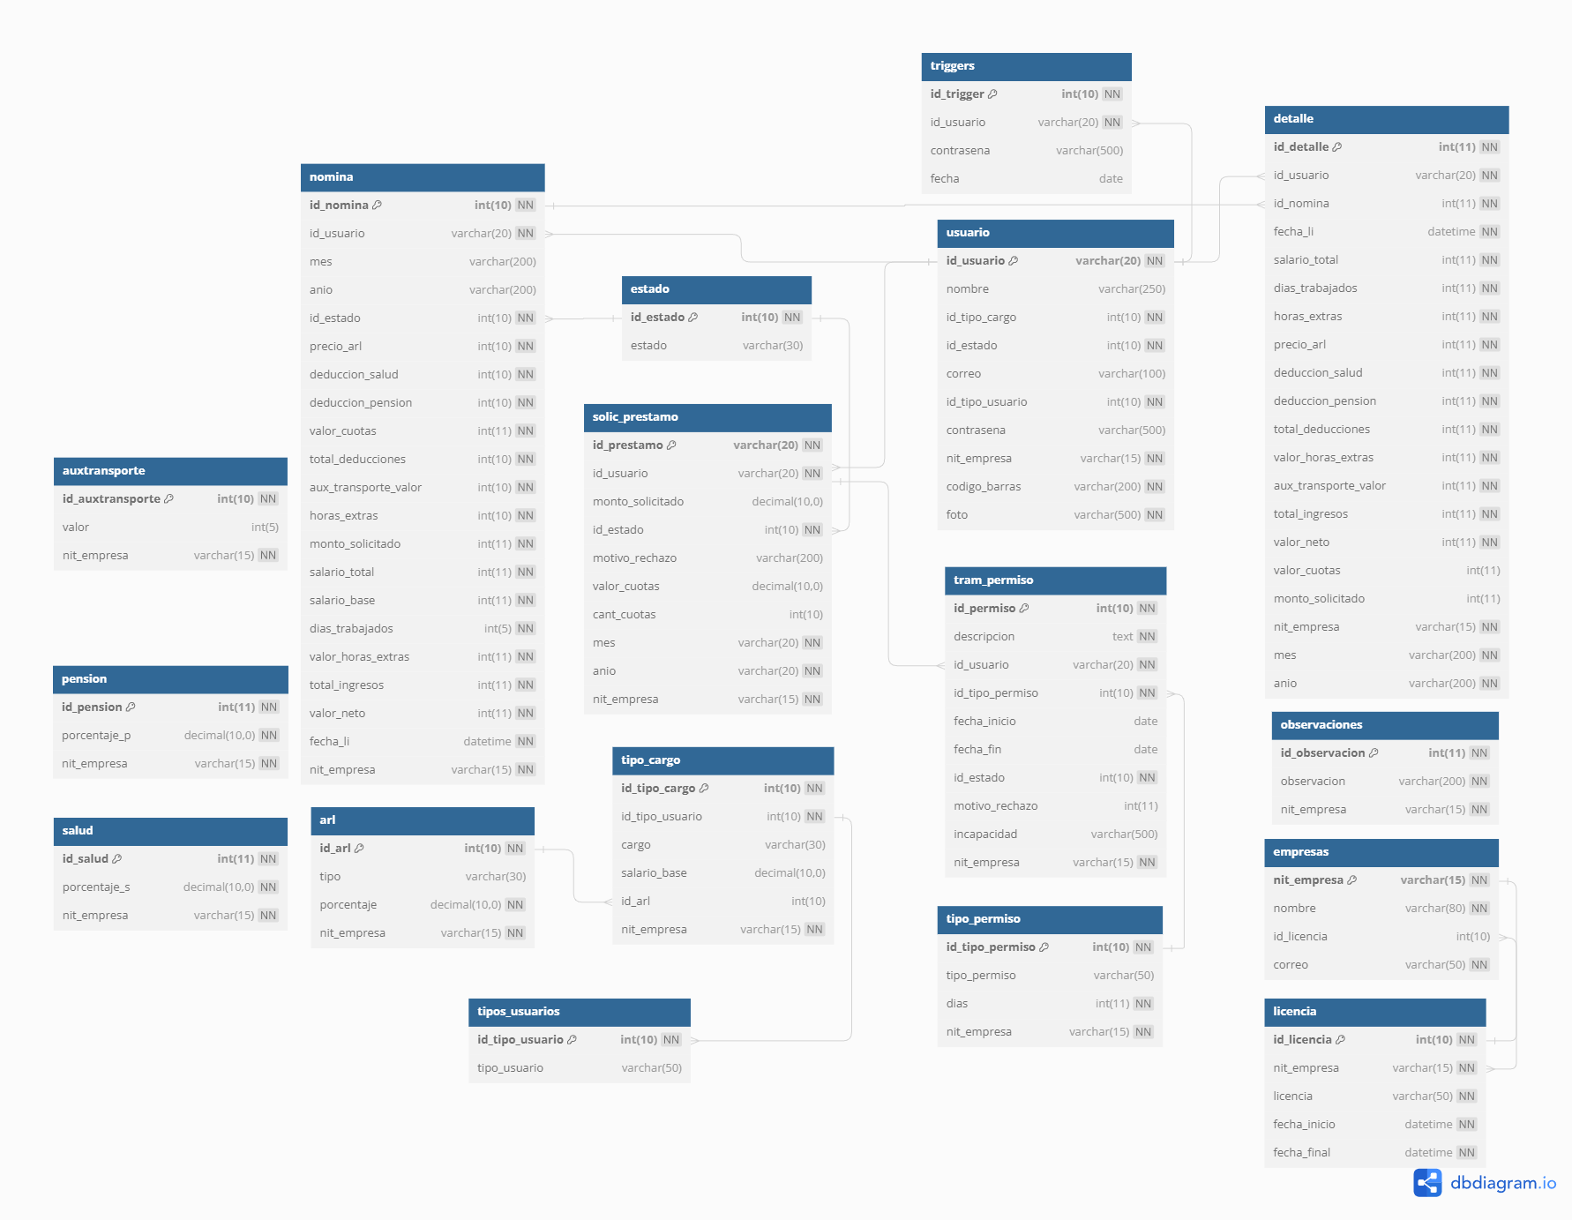
MODELO ENTIDAD RELACION (MER)

Slide 5
JUSTIFICACIÒN
La implementación de un sistema de gestión integral en la empresa de recursos humanos digitalizará procesos administrativos, mejorando la eficiencia operativa y reduciendo errores. Este sistema automatizará la liquidación de nóminas, gestionará pagos y enviará notificaciones por correo electrónico a los empleados, asegurando precisión y eficiencia. Además, permitirá a los empleados tramitar solicitudes y visualizar sus liquidaciones, mejorando la transparencia y satisfacción. La generación de reportes y el almacenamiento eficiente de registros asegurarán el cumplimiento de normativas, y la escalabilidad del sistema permitirá adaptaciones futuras, optimizando recursos y facilitando la planificación a largo plazo.

